Slide 1
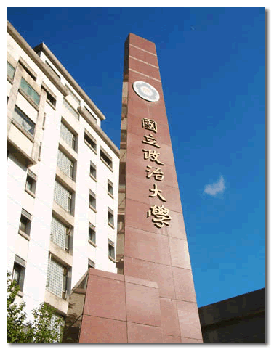
教學獎助生 因應措施規劃
本校配合教育部最新修訂之
「專科以上學校獎助生權益保障指導原則」
106年9月15日

Slide 2
報告項次
一、背景說明
二、教學獎助生定義與認定程序
三、教學獎助生學習範疇之因應措施
七、FAQ 、 Q&A
五、相關行政處理事項
六、相關法規及相關單位諮詢窗口
四、其他TA變革事項對照表

Slide 3
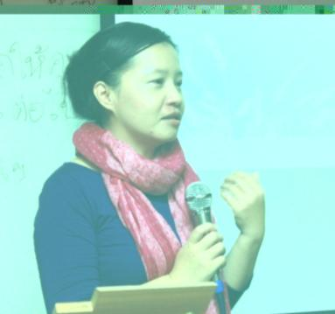
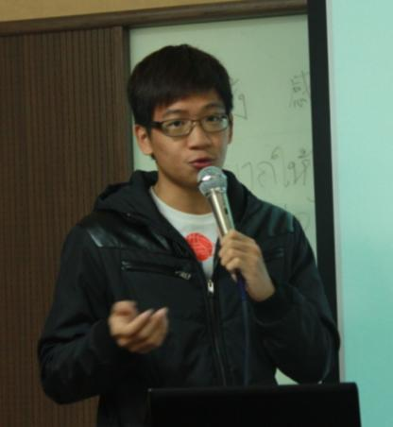
2+1的課程模式: 創造跨領域學習機會
核心通識討論課與「批判思考能力」
讓每位政大人透過…..
3門核心通識課程
54小時討論課
與至少3位碩博士TA
……共同探討跨領域知識

Slide 4
培養未來優良教師
追蹤五年共1000位教學助理（TA）的學習成效追蹤分析。
接受教學滿意度的調查。
競爭特優與優良教師的遴選。

Slide 5
差異化教學
微積分演習
整開大班教學

Slide 6
總結性課程範例/
Capstone course

Slide 7
一、背景說明
緣起
(一) 教育部與勞動部，自104年6月17日針對大學學生兼任助理定位，訂定原則規範「專科以上學校強化學生兼任助理學習與勞動權益保障處理原則」及「專科以上學校兼任助理勞動權益保障指導原則」，提供各校據以實施分流以解決大學兼任助理之定位與其相關權益保障事項。
(二) 教育部因應各大學過度擴張學習範疇等爭議，訂定更明確嚴謹的學習範疇，確保學生學習權益，於106年5月18日發布「專科以上學校獎助生權益保障指導原則」，自106年8月1日起生效。

Slide 8
一、背景說明(續1)
本校學生兼任助理分流示意圖
現行
自106.08.1起生效
(教育部)專科以上學校強化學生兼任助理學習與勞動權益保障處理原則
(教育部)專科以上學校獎助生權益保障指導原則
更明確嚴謹的定義學習範疇
教學獎助生
課程學習型
研究計畫學習型
服務學習型
(含生活助學金)
學習型
研究獎助生
獎助生
兼任助理
附服務負擔
助學生
依(勞動部)專科以上學校兼任助理勞動權益保障指導原則辦理
勞僱型
兼任助理
學生與學校間存有提供勞務獲取報酬之工作事實，且具從屬關係者

Slide 9
一、背景說明(續2)
各類獎助生定義/學習範疇
獎助生類別 | 定義/學習範疇 | 制度制訂單位 | 業務相關單位
教學獎助生 | 指獲教學獎助之學生參與屬專業養成範圍且其無選擇權之實習課程，或為接受專業教學實務能力技巧培養而參與學校正式學分課程，以提升教學專業或實務能力為目的者。(原則第六點) | 教務處 教發中心 | 教務處 教發中心 學務處 各院系所
研究獎助生 | 指獲研究獎助之學生為發表論文或符合畢業條件，參與與自身研究相關之研究計畫或修習研究課程，在接受教師之指導下，協助相關研究執行，學習並實習研究實務，以提升研究能力及發展研究成果為目的者。(原則第五點) | 研發處 | 研發處 學務處 各院系所
附服務負擔 助學生 | 指依本部弱勢助學計畫領取助學金之學生，參與學校規劃以服務回饋為目的之活動，且領取之助學金與其服務時數非屬於有對價之僱傭關係者。(原則第七點) | 學務處 | 學務處 各院系所

Slide 10
二、教學獎助生定義與認定程序
獎助生類別 | 定義/學習範疇義/學習範疇
教學獎助生 | 指獲教學獎助之學生
 | 參與屬專業養成範圍且其無選擇權之實習課程
 | 或為接受專業教學實務能力技巧培養而參與學校正式學分課程，以提升教學專業或實務能力為目的者
(教育部專科以上學校獎助生學習權益保障處理指導原則第六點)

Slide 11
二、教學獎助生定義與認定程序(續1)
教學獎助生認定程序
學習範疇
學校應踐行之程序
因應措施
獲教學獎助
之學生
專業養成範圍且其無選擇權之
實習課程
□ 課程規劃會議
□ 學生代表參與
□ 正式學分課程
□ 授課教師指導
依各相關單位規定辦理
接受專業教學實務能力技巧培養而參與學校
正式學分課程
本校開設正式學分課程教學實習與實務1學分之選修課程，該課程應
採計為畢業學分

Slide 12
二、教學獎助生定義與認定程序(續2)
前項歸屬學習範疇之教學獎助生，學校應踐行下列程序，始得認定：
序號 | 程序 | 說明
一 | 課程規劃會議 | 應經大學法施行細則第二十四條所定校內課程規劃會議程序。
二 | 學生代表參與 | 前款會議程序應有校內學生代表參與且其比率不得少於全體會議人數十分之一
三 | 正式學分課程 | 學生所參與教學實習或實務課程應納入 正式採計畢業學分之必、選修課程
四 | 授課教師指導 | 過程中應有授課或指導教師實際指導學生之行為。
(教育部專科以上學校獎助生學習權益保障處理指導原則第六點)

Slide 13
二、教學獎助生定義與認定程序(續3)
學校於推動屬研究獎助生或教學獎助生範疇之學習活動，應符合下列原則：
（一） | 該學習活動，應與第五點(研究獎助生)或第六點(教學獎助生)所定範疇有直接相關性為主要目的，並於授課或指導教師之指導下，經學生個人與指導教師同意為之。
（二） | 學校應有明確對應之課程、教學實習活動、論文研究指導等，並就其相關學習準則、評量方式、學分或畢業條件採計及獎助方式等予以明定且公告之。
（三） | 教師應有指導學生學習專業知識之行為。
（四） | 學生參與前開學習活動期間，得因學習、服務活動，支領獎學金或必要之研究或實習津貼或補助。
（五） | 獎助生參與學習活動，其權益保障或相關保險，應依大學法、學位授予法及相關法規規定辦理，並於校內學生相關章則中規範。
(教育部專科以上學校獎助生學習權益保障處理指導原則第八點)

Slide 14
三、教學獎助生學習範疇之因應措施
(一)開設正式學分「教學實習與實務」課程
現行
課程學習型教學助理
106-1變革為
教學獎助生
課程
教學實習與實務
教學實習與實務
學分數
零學分
1學分(應採計為畢業學分)
開課單位
各學院、系所中心、教務處課務組、通識/教發中心
各學院
費用
教師不支鐘點費、學生亦不需付學分費
教師不支鐘點費、學生亦不需付學分費
課程模式
增加教學知能研習課程+
由指導教師實際指導獎助生教學實習活動
由指導教師實際指導教學助理教學實習活動
評量方式
評定通過或不通過
評定通過或不通過

Slide 15
三、教學獎助生學習範疇之因應措施
(二)「教學實習與實務」正式學分課程相關說明
(1)
各學院教學實習與實務開課/選課
開課流程
選課流程
教學大綱
授課模式
評量方式
(2)
課程內容規劃
(3)
指導教師與學生之責任/義務
相關表件說明
流程說明
參與修習流程
相關辦法
國立政治大學教學實習與實務課程作業原則、各學院開設「教學實習與實務」課程作業流程
國立政治大學教學獎助生制度實施辦法

Slide 16
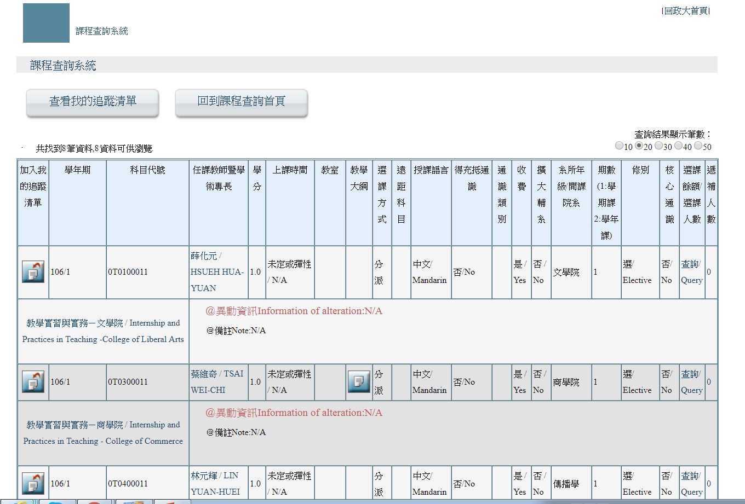
(二)「教學實習與實務」正式學分課程相關說明 全校課程查詢系統:「教學實習與實務」課程http://wa.nccu.edu.tw/QryTor/

Slide 17
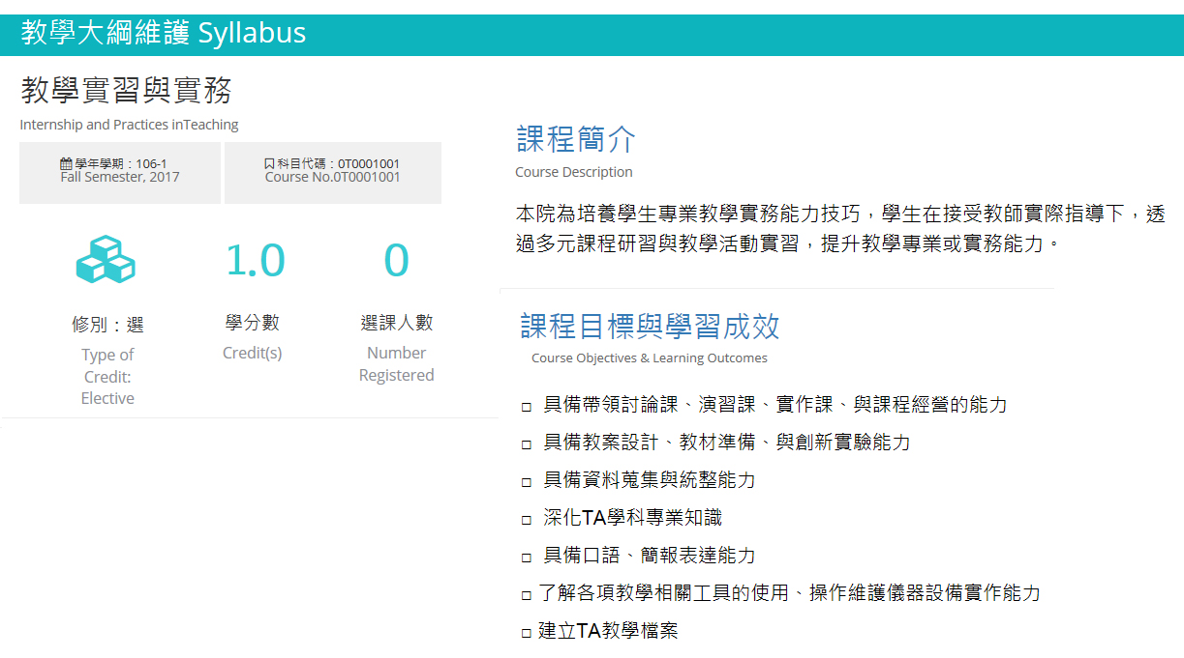
(二)「教學實習與實務」正式學分課程相關說明 「教學實習與實務」教學大綱

Slide 18
(二)「教學實習與實務」正式學分課程相關說明 「教學實習與實務」教學大綱

Slide 19
(二)「教學實習與實務」正式學分課程相關說明 「教學實習與實務」教學大綱
評量工具與策略、評分標準Evaluation Criteria 【明列評量項目與給分標準】
□ 本課程含教學知能線上研習課程與教學實習活動，兩者成績均須達指定通過之標準，本課程始得視為通過。 □ 修課期間須至少任選4堂課建置於本校數位學習平台(Moodle)之線上研習課程，並同時完成該課程測驗，學期最低累積總分數達70分以上者為通過; 超修研習課程堂數並完成測驗者，其得分可累計。

Slide 20
(二)「教學實習與實務」正式學分課程相關說明 「教學實習與實務」教學大綱
評量工具與策略、評分標準Evaluation Criteria 【明列評量項目與給分標準】
□ 教學實習活動成績評量準則如下，滿分為100分，分數70分以上者為通過。
評量項目 | 評量準則
 | 優 | 佳 | 可 | 差
學習目標達成(30%) | 完全達成預期學習目標。 | 達成大部分預期學習目標。 | 達成部分預期學習目標。 | 較少達成預期學習目標。
 | 30分~26分 | 25分~21分 | 20分~16分 | 15分~10分
學習態度 (30%) | 積極主動，用心達成教師指定學習活動。 | 良好，達成教師指定學習活動。 | 尚可，幾乎達成教師指定學習活動。 | 不佳，較少達成教師指定學習活動。
 | 30分~26分 | 25分~21分 | 20分~16分 | 15分~10分
專業知能 (20%) | 有提升並深化其專業知能。 | 有提升其專業知能。 | 有習得部分專業知能。 | 習得較少專業知能。
 | 20分~18分 | 17分~15分 | 14分~11分 | 10分~5分
教學知能 (20%) | 有提升並增進其教學知能。 | 有提升其教學知能。 | 有習得部分教學知能。 | 習得較少教學知能。
 | 20分~18分 | 17分~15分 | 14分~11分 | 10分~5分

Slide 21
(二)「教學實習與實務」正式學分課程相關說明 「教學實習與實務」教學大綱
研習課程平台:Moodle
(1)登入INCCU
(2)點選Moodle教學平台

Slide 22
(二)「教學實習與實務」正式學分課程相關說明 「教學實習與實務」教學大綱
預計10月12日完成加選後，
才會在inccu中看得到這門課喔!
(1)我的課程
(2)1061_教學實習與實務

Slide 23
(二)「教學實習與實務」正式學分課程相關說明 「教學實習與實務」教學大綱
研習課程畫面示意圖:
教學課程一影片連結:
測驗卷:
教學課程二影片:

Slide 24
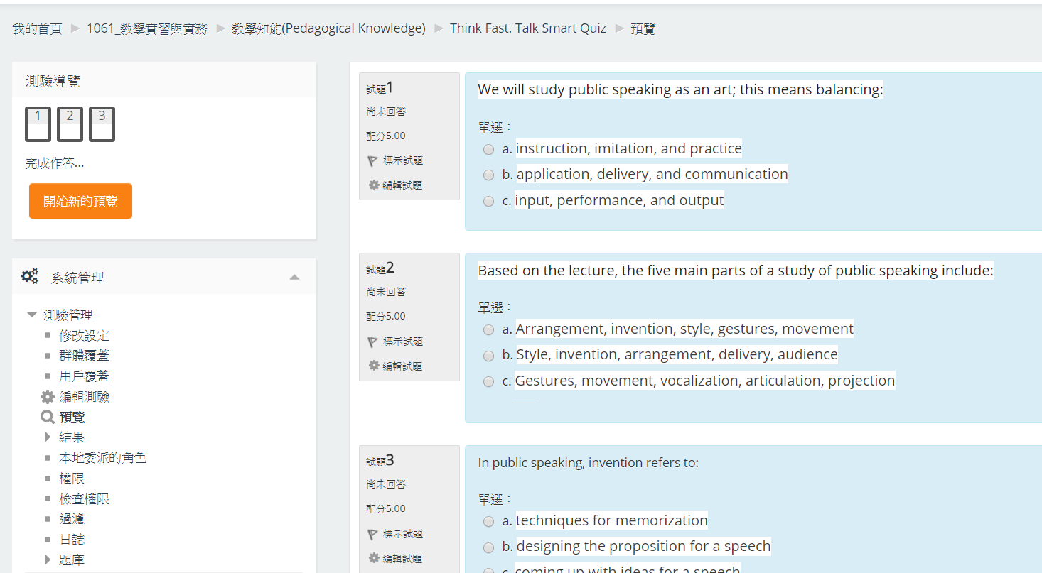
(二)「教學實習與實務」正式學分課程相關說明 「教學實習與實務」教學大綱
測驗卷畫面示意圖:
(1) 原則上每30分鐘教學影片配有5題測驗題
(2) 每題配分5分
(3) 測驗題數會根據不同影片長度作調整
(4) 線上研習課程需於期末考週前完成至少4堂(任選)線上研習課程，學期累積積分達70分以上，才算通過研習課程。
每題配分5分:

Slide 25
(二)「教學實習與實務」正式學分課程相關說明 「教學實習與實務」教學大綱範例
週次 Week | 課程主題 Topic | 課程內容與指定閱讀 Content and Reading Assignment | 教學活動與作業Teaching Activities and Homework | 學習投入時間
 |  |  |  | 課堂講授 | 課程前後
1 | 課程簡介/ 教學研習說明與培力活動/ 教學實習 | 實體或線上課程說明 | 實體或線上研習課程 | 1.0 | 1.5
2 | 與實習教師共擬教學實習活動計畫表/ 教學實習 | 實習教師提供、推薦參考書目與教學資源; 教學經驗傳承等... | 繳交教學實習活動計畫表正本;實習課程教師指導教學實習 | 1.0 | 1.5
3 | 教學法研習/ 教學實習 | 行動實踐、社會參與/教學實習學習項目與內容，依教學實習活動計畫表進行。 | 線上研習課程/實習課程教師指導教學實習 | 1.0 | 1.5
4 | 教學法研習/ 教學實習 | 翻轉教室、RUBRICS評量尺規、英語教學.../教學實習學習項目與內容，依教學實習活動計畫表進行。 | 線上研習課程/實習課程教師指導教學實習 | 1.0 | 1.5
5 | 教學知能技巧研習/教學實習 | 溝通表達、製作簡報技巧/教學實習學習項目與內容，依教學實習活動計畫表進行。 | 線上研習課程/實習課程教師指導教學實習 | 1.0 | 1.5
6 | 數位科技融入教學研習/教學實習 | Moodle平台操作、WM5平台操作、MS Office、Excel 課程/教學實習學習項目與內容，依教學實習活動計畫表進行。 | 線上研習課程/實習課程教師指導教學實習 | 1.0 | 1.5
7 | 教學實習 | 依教學實習活動計畫表進行。 (例如: 進班觀課、課程經營實習、課程數位平台經營、作業蒐集與批改、試教、帶動討論、演習、實作實習等) | 實習課程教師指導教學實習 | 1.0 | 1.5

Slide 26
(二)「教學實習與實務」正式學分課程相關說明
「教學實習與實務」授課/評量方式
(一) 本課程含「研習課程」與「教學實習活動」兩部分:
兩者成績均須達指定通過之標準
本課程始視為通過
教學實習與實務課程
研習課程
通過
於Moodle數位教學平台上修習並完成測驗
完成修習
通過
教學實習活動
通過
由指導教師進行指導並於期末填寫交「教學實習活動成績評量表」

Slide 27
(二)「教學實習與實務」正式學分課程相關說明
相關表件
現行
課程學習型教學助理
106-1變革為
教學獎助生
相關表單
表1、國立政治大學學生參與課程學習之學習型關係認定表
期初
期初
整合為
國立政治大學____學院
「教學實習與實務課程」
教學實習活動計畫表
期初
表2、國立政治大學課程學習型兼任助理學習活動實施計畫表
期末
期末
表3、國立政治大學課程學習型兼任助理學習成效評量表
國立政治大學____學院
「教學實習與實務課程」
教學實習活動成績評量表
修訂為

Slide 28
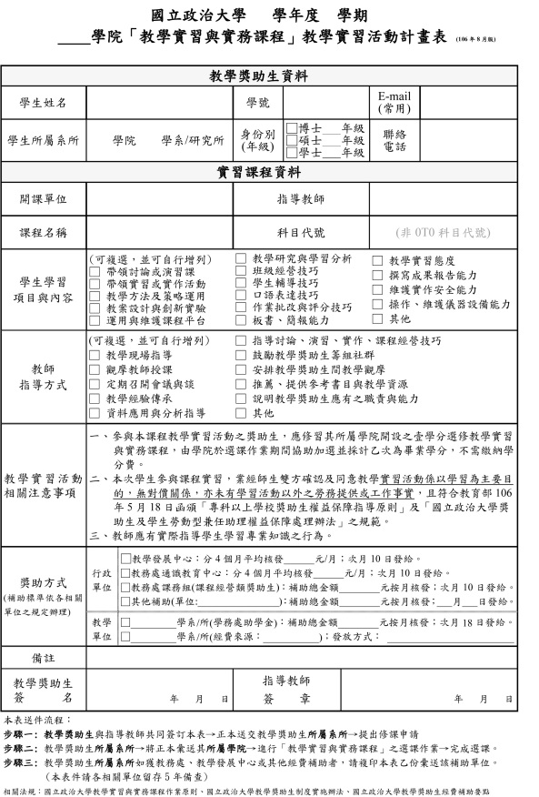
(二)「教學實習與實務」正式學分課程相關說明
教學實習與實務課程「教學實習活動計畫表」
學生學習項目與內容
學生 學習項目 與內容 |  | (可複選，並可自行增列) □ 帶領討論或演習課 □ 帶領實習或實作活動 □ 教學方法及策略運用 □ 教案設計與創新實驗 □ 運用與維護課程平台 | □ 教學研究與學習分析 □ 班級經營技巧 □ 學生輔導技巧 □ 口語表達技巧 □ 作業批改與評分技巧 □ 板書、簡報能力 | □ 教學實習態度 □ 撰寫成果報告能力 □ 維護實作安全能力 □ 操作、維護儀器設備能力 □ 其他

Slide 29
(二)「教學實習與實務」正式學分課程相關說明
教學實習與實務課程「教學實習活動計畫表」
教師指導方式
教師 指導方式 |  | (可複選，並可自行增列) □ 教學現場指導 □ 觀摩教師授課 □ 定期召開會議與談 □ 教學經驗傳承 □ 資料應用與分析指導 | □ 指導討論、演習、實作、課程經營技巧 □ 鼓勵教學獎助生籌組社群 □ 安排教學獎助生間教學觀摩 □ 推薦、提供參考書目與教學資源 □ 說明教學獎助生應有之職責與能力 □ 其他

Slide 30
(二)「教學實習與實務」正式學分課程相關說明
教學實習與實務課程「教學實習活動計畫表」
教學實習活動相關注意事項
教學實習 活動相關 注意事項 | 參與本課程教學實習活動之獎助生，應修習其所屬學院開設之壹學分選修教學實習與實務課程，由學院於選課作業期間協助加選並採計乙次為畢業學分，不需繳納學分費。 本次學生參與課程實習，業經師生雙方確認及同意教學實習活動係以學習為主要目的，無對價關係，亦未有學習活動以外之勞務提供或工作事實，且符合教育部106年5月18日函頒「專科以上學校獎助生權益保障指導原則」及「國立政治大學獎助生及學生勞動型兼任助理權益保障處理辦法」之規範。 教師應有實際指導學生學習專業知識之行為。 教學獎助生參與學習活動期間，除原有學生團體保險外，應參照本校「獎助生及學生勞動型兼任助理權益保障處理辦法」加保商業保險方式增加其保障範圍。

Slide 31
(二)「教學實習與實務」正式學分課程相關說明
教學實習與實務課程「教學實習活動計畫表」
明列獎助方式
獎助方式 (補助標準依各相關單位之規定辦理) | 行政單位 | □教學發展中心：分4個月平均核發______元/月；次月10日發給。 □教務處通識教育中心：分4個月平均核發______元/月；次月10日發給。 □教務處課務組(課程經營類獎助生)：補助總金額________元按月核發；次月10日發給。 □其他補助(單位:________________)：補助總金額________元按月核發；___月___日發給。
 | 教學單位 | □_________學系/所(學務處助學金)：補助總金額________元按月核發；次月18日發給。 □_________學系/所(經費來源：___________)；發放方式： _________________________

Slide 32
(二)「教學實習與實務」正式學分課程相關說明
指導教師之責任與義務
□ 教師應有實際指導學生學習專業知識的行為。
□ 期初師生書面合意簽訂該課程「教學實習活動計畫表」; 期末繳交該課程「教學實習活動成績評量表」
□ 教學獎助生之指導教師，應與教學獎助生研商學習內容、瞭解教學獎助生進行實習或實務活動之情形，並給予教學指導與回饋。
□ 教師不得要求教學獎助生從事與課程教學無關之事務、以及代教師授課。如未依上述規定，以致有任何涉及勞動權益之相關糾紛，教師須負一切責任。
(國立政治大學教學獎助生制度實施辦法第六條摘錄)

Slide 33
(二)「教學實習與實務」正式學分課程相關說明
教學獎助生之責任與義務
□參與教學實習與實務課程者，修課要求依各開課單位教學大綱辦理。
□期初師生書面合意簽訂該課程「教學實習活動計畫表」，進行教學實習活動。
□ 如有未依據教學實習活動計畫表進行或違背教學倫理、校規等情事者，得由教師提出終止學習活動，教學獎助生得依期限辦理申請棄修教學實習與實務課程，並不得支領學習津貼。
(國立政治大學教學獎助生制度實施辦法第五條摘錄)

Slide 34
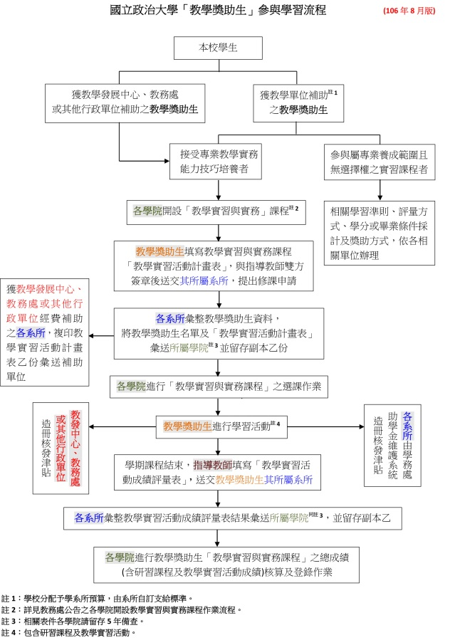
(二)「教學實習與實務」正式學分課程相關說明
教學獎助生參與學習流程
本校學生
獲教學發展中心、教務處
或其他行政單位補助之教學獎助生
獲教學單位補助
之教學獎助生
接受專業教學實務
能力技巧培養者
參與屬專業養成範圍且
無選擇權之實習課程者
各學院開設「教學實習與實務」課程
相關學習準則、評量方式、學分或畢業條件採計及獎助方式，依各相關單位辦理

Slide 35
(二)「教學實習與實務」正式學分課程相關說明
教學獎助生參與學習流程
教學獎助生填寫教學實習與實務課程
「教學實習活動計畫表」，與指導教師雙方簽章後送交其所屬系所，提出修課申請
獲教學發展中心、教務處或其他行政單位經費補助之各系所，複印教學實習活動計畫表乙份彙送補助單位
各系所彙整教學獎助生資料，
將教學獎助生名單及「教學實習活動計畫表」
彙送所屬學院並留存副本乙份
各學院進行「教學實習與實務課程」之選課作業

Slide 36
(二)「教學實習與實務」正式學分課程相關說明
教學獎助生參與學習流程
教發中心、教務處或其他行政單位
造冊核發津貼
各系所由學務處
助學金維護系統
造冊核發津貼
教學獎助生進行學習活動
(包含研習課程與教學實習活動)
學期課程結束，指導教師填寫「教學實習活動成績評量表」，送交教學獎助生其所屬系所
各系所彙整教學實習活動成績評量表結果彙送所屬學院，並留存副本乙份
各學院進行教學獎助生「教學實習與實務課程」之總成績(含研習課程及教學實習活動成績)核算及登錄作業

Slide 37
(二)「教學實習與實務」正式學分課程相關說明
教學獎助生參與學習流程範例-選課作業
範例
教學實習活動
實習課程
學生所屬系所
學生所屬學院
(1)
中文系學生
本學期教學實習活動實習課程
參與共三門
。
中文系
中國文學史
請同學
按實習課程填寫計畫表
共三張，送至所屬系所
中文系
彙送所屬學院，並留存副本乙份
文學院
(2)
彙整教學獎助生資料
進行選課作業
歷史系
史學概論
教學獎助生名單
教學實習活動計畫表
登錄所屬院生選課資料
於「非歸責學生事由選課處理」階段及該階段結束後一週內，將該學院擔任教學獎助生名單統一自系所子系統「0T0選課資料維護」程式逕予匯入
(3)
社會系
社會學概論
各系助教幫忙填寫獎助方式

Slide 38
(二)「教學實習與實務」正式學分課程相關說明
教學獎助生參與學習流程範例-選課作業
敬請各系所協助事項
了解並調查所屬學生參與教學實習課程之情況
協助獎助生填寫「教學實習活動計畫表」之獎助方式欄位:
獲教學發展中心、教務處或其他行政單位經費補助之各系所，複印教學實習活動計畫表乙份彙送補助單位
獎助方式 (補助標準依各相關單位之規定辦理) | 行政單位 | □教學發展中心：分4個月平均核發______元/月；次月10日發給。 □教務處通識教育中心：分4個月平均核發______元/月；次月10日發給。 □教務處課務組(課程經營類獎助生)：補助總金額________元按月核發；次月10日發給。 □其他補助(單位:________________)：補助總金額________元按月核發；___月___日發給。
 | 教學單位 | □_________學系/所(學務處助學金)：補助總金額________元按月核發；次月18日發給。 □_________學系/所(經費來源：___________)；發放方式： _________________________

Slide 39
(二)「教學實習與實務」正式學分課程相關說明
教學獎助生參與學習流程-成績作業
範例
教學實習活動
實習課程
學生所屬系所
學生所屬學院
(1)
所屬學生本學期共參與三門實習課程
中文系
中國文學史
按實習課程，
請各指導教師
填寫
教學實習活動成績評量表共三張
中文系
彙送所屬學院，並留存副本乙份
文學院
中文系
(2)
彙整教學獎助生成績
進行成績登錄
歷史系
史學概論
(1) 線上培訓課程
(2) 教學實習活動成績評量表
(3) 通過或不通過
進行教學實習與實務課程之總成績結算(含研習課程與教學實習活動成績)
協助開課教師，登錄所屬院生學生成績之評定為「通過」或「不通過」
(3)
社會系
社會學概論

Slide 40
四、其他TA變革事項對照表
除修習正式學分「教學實習與實務」課程外，還有哪些不同呢?
105-2
課程學習型教學助理
106-1
教學獎助生
類別與
資格
教學類教學助理
(討論課TA、演習課TA)
補助單位: 教發/通識中心
資格:本校碩士生以上
討論課獎助生、演習課獎助生
補助單位: 教發/通識中心
資格: 本校碩士生以上
新增
實作課獎助生
補助單位: 教發/通識中心
資格: 本校學士班大三以上
一般課程類教學助理(CA)
補助單位: 教務處課務組
資格:本校學士班大三以上
課程經營類獎助生
補助單位: 教務處課務組
資格:本校學士班大三以上
國立政治大學教學獎助生經費補助要點

Slide 41
四、其他TA變革事項對照表(續1)
105-2
課程學習型教學助理
106-1
教學獎助生
新增
員額 核定標準
討論課: 每一科目每三十五名選課人數得補助一名，以此類推；若最終選課人數餘額達二十五名以上者，得增補一名教學獎助生。
演習課: 每一科目選課人數達三十五名未達一百名者得補助一名，若達一百名(含)者得再補助一名，超過一百名以上者，每增加五十名得補助一名，以此類推；若最終選課人數餘額達四十名以上者得增補一名教學獎助生。
補助單位: 教發/通識中心
討論課、實作課: 每一科目每三十五名選課人數得補助一名，以此類推；若最終選課人數餘額達二十五名以上者，得增補一名教學獎助生。
演習課: 每一科目選課人數達三十五名未達一百名者得補助一名，若達一百名(含)者得再補助一名，超過一百名以上者，每增加五十名得補助一名，以此類推；若最終選課人數餘額達四十名以上者得增補一名教學獎助生。
補助單位: 教發/通識中心
課程經營類
補助單位: 教務處課務組
每一科目得由一名教學獎助生參與學習活動;若選課人數達一百名(含)者至多得由兩名教學獎助生參與學習活動。
一般課程類
補助單位: 教務處課務組
無規範員額數
變革
國立政治大學教學獎助生經費補助要點

Slide 42
四、其他TA變革事項對照表(續2)
105-2
課程學習型教學助理
106-1
教學獎助生
補助標準
教學類教學助理
(討論課TA、演習課TA)
補助單位: 教發/通識中心
碩士生: 每月7,500/月
博士生: 每月10,000/月
討論課、演習課、實作課
補助單位: 教發/通識中心
學士生: 24,000元/學期(限實作課)
碩士生: 30,000元/學期
博士生: 40,000元/學期
分4個月平均核發為原則。
新增
一般課程類教學助理(CA)
補助單位: 教務處課務組
按各科目之選課人數核定補助，依當學期補助總金額，分4個月平均核發為原則。
課程經營類
補助單位: 教務處課務組
按各科目之選課人數核定補助，依當學期補助總金額，分4個月平均核發為原則。
國立政治大學教學獎助生經費補助要點

Slide 43
五、相關行政處理事項
日期 | 行政處理事項
106年8月2日 | 教發中心於行政會議中，簡報「教學獎助生因應措施規劃」第一場次
106年8月17日 | 教發中心辦理「教學獎助生制度說明座談會」，簡報教學獎助生因應措施規劃第二場次（邀請參加對象：學生）
106年8月21日 | 教發中心辦理「獎助生及兼任助理制度說明座談會」，簡報教學獎助生因應措施規劃第三場次（邀請參加對象：各院系所業務承辦同仁、老師）
106年9月1日前 | 教發中心公告教學獎助生相關辦法並提供教學大綱範例規劃。
106年9月15日前 | 規劃請各學院於106學年度開學後一週（106年9月15日），經院課程委員會通過後開設「教學實習與實務」課程。 (會議記錄最遲可於9/28後補)
106年9月11日~106年9月22日 | 教學獎助生繳交「教學實習與實務課程教學實習活動計畫表」給所屬系所
106年9月28日~106年10月3日 | 各系所彙整教學獎助生資料與教學實習活動計畫表 (非歸責學生事由選課處理階段)
106年10月5日、 10月6日、11日 | 各學院進行教學實習與實務課程之選課作業 (該階段結束後一週)

Slide 44
六、相關法規及相關單位諮詢窗口
相關法規
(1) 教育部「專科以上學校獎助生權益保障指導原則」
(2) 國立政治大學教學實習與實務作業原則
(3) 國立政治大學教學獎助生制度實施辦法
(4) 國立政治大學教學獎助生經費補助要點
相關流程
(1) 各學院開課「教學實習與實務」課程作業流程
(2) 國立政治大學「教學獎助生」參與學習流程
相關表件
(1) ____學院「教學實習與實務課程」教學實習活動計畫表
(2) ____學院「教學實習與實務課程」教學實習活動成績評量表
教務處課務組：姚君翰先生，分機：63292: kych@nccu.edu.tw
教學發展中心：葉恒宜小姐，分機：62869: erikayeh@nccu.edu.tw
通識教育中心：王嘉蕙小姐，分機：62856: chia-hui@nccu.edu.tw
學務處生僑組：周柏宏先生，分機：62221: menocat@nccu.edu.tw

Slide 45
七、FAQ、Q&A
問題 | 回覆說明
Q1: 修習一學分正式學分課程，學生是否繳納學分費? | A1：學生不需支付學分費。該課程為學院共同選修課，為研究所課程，大學部大三以上學生可上修。
Q2: 學生如本學期已經修習並通過「教學實習與實務」課程，之後的學期是否仍需選修此課程? | A2：是，需每學期修習。重複修習時，僅採計首次修習通過之學分為畢業學分。 如研習課程已經完成並通過者，則次學期不需再修研習課程，僅需完成教學實習活動，依教學實習成績評定通過或不通過。
Q3: 如「教學實習與實務」不通過，會影響學生支領學習津貼嗎? | Q3: 如該課程評定為不通過，除了無法獲得該課程學分外，同時符合以下條件，才會影響學習津貼之發放:如有未依據教學實習活動計畫表進行或違背教學倫理、校規等情事者，得由教師提出終止學習活動，教學獎助生得依期限辦理申請棄修教學實習與實務課程，並不得支領學習津貼。(本校教學獎助生制度實施辦法第五條)
Q4: 加選此門「教學實習與實務」課程，是否會計入總加簽科目數或是當學期修習學分上限時數? | Q4: 不會。此門課將會於加簽暨退課作業結束之後才會由所屬學院協助加選。
Q5: 院系所如何掌握跨院系所的學生名單? | A5& A6：教發中心/教務處與電算中心會商教學獎助生系統開發，擬於106-2開學前完成。 106-1擬請各院系所根據教發中心/教務處規劃、研擬之作業流程進行。
Q6: 同一同學擔任多門教學實習課程之成績匯整與計算方式?

Slide 46
謝謝聆聽 敬請賜教!

